Slide 1


IF3141 Sistem Informasi
Minggu 14 Risiko SI
School of Electrical Engineering and Informatics, ITB
Semester 2 2024-2025

Slide 2

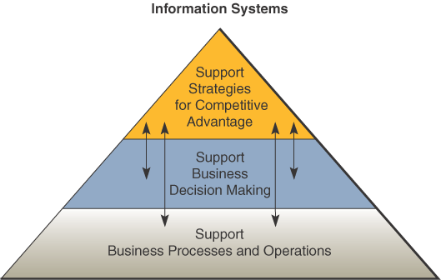
PERAN DASAR SISTEM INFORMASI
- Manajemen Puncak
- Analisa bisnis agar bisa berkompetisi
- Manajemen menengah
- Mengolah pelaporan, analisis untuk pembuatan keputusan
- Para Pelaksana
- Mengolah transaksi operasi
Fungsional
2

Slide 3
Risiko dalam Sistem Informasi

Slide 4
RISIKO
Risiko adalah efek ketidakpastian tentang suatu keadaan yang akan terjadi nantinya (future), apabila terjadi bisa menimbulkan suatu kerugian (Risiko negatif) atau peluang (Risiko positif).
Risiko perlu ditangani agar kerugian menjadi minimal
Apa perbedaan Risiko dan Konsekwensi?

Slide 5
JENIS RISIKO
Risiko Teknis: bug, integrasi gagal, teknologi usang.
Risiko Organisasi: tidak sesuai kebutuhan, resistensi pengguna.
Risiko Keamanan: serangan siber, kebocoran data.
Risiko Proyek: keterlambatan, pembengkakan biaya, scope creep.
Risiko Legal dan Regulasi: pelanggaran UU Perlindungan Data, tidak sesuai regulasi.

Slide 6
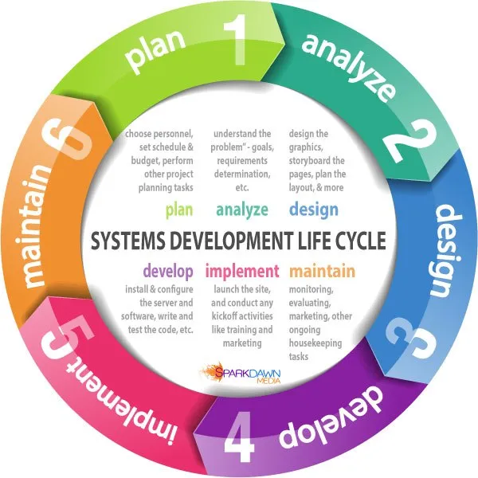
RISIKO pada Tahapan SDLC
Identifikasi Risiko pada tiap tahapan SDLC!

Slide 7
MANAJEMEN RISIKO
Proses identifikasi, analisis, dan upaya mitigasi (penanganan) risiko yang tidak dapat diterima.
Identifikasi: Risiko apa saja yang mungkin terjadi
Analisis: Berapa sering dan berapa dampaknya jika terjadi
Penganan Risiko/Mitigasi: Bagaimana risiko ditangani (dihindari, diminimalkan, atau ditransfer)

Slide 8
MANAJEMEN RISIKO
Contoh: Pada tahap implementasi (deployment)
Identifikasi: Salah satu risikonya adalah Kegagalan Sistem Baru
Analisis: Sering terjadi dan berdampak besar (bisnis berhenti)
Mitigasi: Sistem lama tetap jalan selama beberapa waktu untk backup

Slide 9
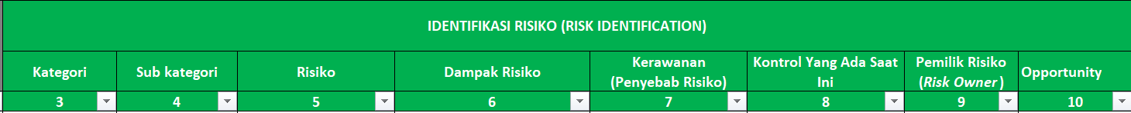
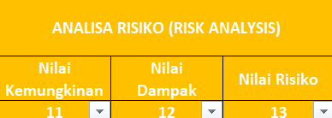
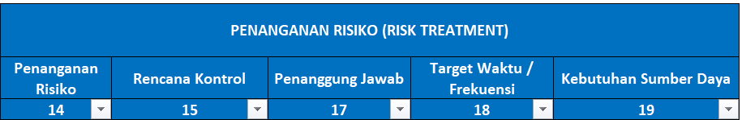
MANAJEMEN RISIKO
1.
2.
3.

Slide 10
Identifikasi Risiko

Slide 11
MANAJEMEN RISIKO: IDENTIFIKASI RISIKO
Kategori | Sub-Kategori | Deskripsi
Nature | Lingkungan | Lingkungan hidup hayati : > daya dukung & tampung lingkungan; kualitas air-tanah-udara; flora-fauna; keanekaragaman hayati; bencana alam; dll.
Structure | SDM (Pengguna) | Kualitas sumber daya manusia: > tingkat pendidikan; tingkat kesehatan; pendapatan per kapita; produktivitas/PDRB; dll.
 | SDM (Pengembang) | Kualitas dan kapasitas sumber daya manusia TI organisasi > Tingkat pendidikan; kompetensi & keahlian; dll.
 | Keuangan | Keuangan perusahan

Slide 12
MANAJEMEN RISIKO: IDENTIFIKASI RISIKO
Kategori | Sub-Kategori | Deskripsi
Infrastruktur | Infrastruktur Fisik | Infrastruktur yang berfungsi untuk mendorong pada kegiatan sosial, budaya dan ekonomi: > Jalan; jembatan; pasar; gedung pemerintahan; waduk; sekolah; rumah sakit, JPO, Pedestrian; alun-alun; taman; rumah ibadah; RTH; panti jompo/piatu; dll.
 | Infrastrutkur Digital | Infrastruktur yang berbasis TIK: > FO; tower/BTS; Wi-Fi; dll.
 | Teknologi | Segala sesuatu yang dapat mempercepat, mempermudah layanan dan prosedur operasi > Perangkat lunak; aplikasi;, sistem informasi, dll > Peralatan teknologi: Komputer, ponsel, sensor, CCTV, drone, satelit, pesawat terbang, robot, mesin, dll
Suprastruktur | Hukum | Hukum positif: > Undang-Undang; Peraturan Daerah, Peraturan Kepala Daerah, dll
 | Politik | kebijakan publik, dan aspek politik lainnya > Kebijakan; pemilihan kepala daerah; dll
 | Kelembagaan | Organisasi pemerintah daerah dan organisasi yang ada di masyarakat > OPD, LSM, dll

Slide 13
MANAJEMEN RISIKO: IDENTIFIKASI RISIKO
Kategori | Sub-Kategori | Deskripsi
Culture | Sosial | Tatanan sosial yang ada di masyarakat > budaya, adat-istiadat, hukum adat, dll.
 | Ekonomi | Aspek perekonomian masyarakat > perdagangan; transaksi elektronik; investasi; dll

Slide 14
Analisis Risiko

Slide 15
MANAJEMEN RISIKO: ANALISA RISIKO
Tingkat Kemungkinan Kejadian
Periode = 1 tahun
Tingkat | Kemungkinan | Deskripsi
1 | Kecil | Kemungkinan terjadi 1-2 kali dalam satu periode
2 | Sedang | Kemungkinan terjadi 3-4 kali dalam satu periode
3 | Besar | Kemungkinan terjadi >5 kali dalam satu periode

Slide 16
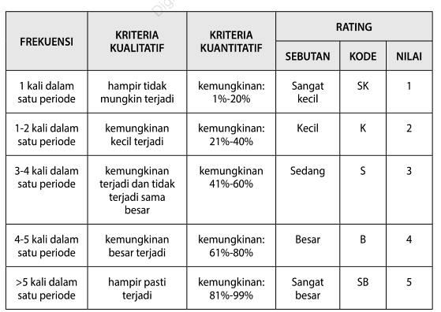
MANAJEMEN RISIKO: ANALISA RISIKO
1
2
3

Slide 17
MANAJEMEN RISIKO: ANALISA RISIKO
Tingkat Dampak Risiko
Tingkat | Dampak | Deskripsi
1 | Kecil | Dampak secara finansial atau non-finansial tidak terlalu serius, tidak menyebabkan banyak masalah atau kerusakan
2 | Sedang | Dampak secara finansial atau non-finansial besar atau punya pengaruh untuk mendapatkan tindakan lebih lanjut
3 | Besar | Dampak secara finansial atau non-finansia sangat buruk, serius, atau kerusakan yang tidak dikehendaki

Slide 18
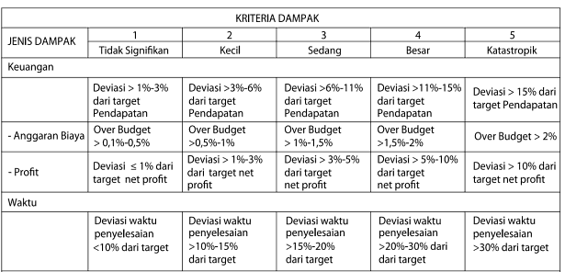
MANAJEMEN RISIKO: ANALISA RISIKO
Kriteria Dampak Risiko
1
2
3

Slide 19
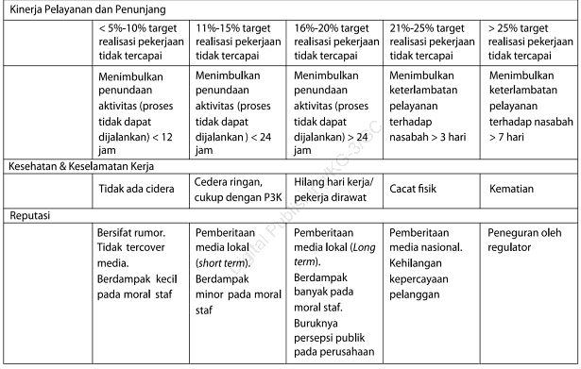
MANAJEMEN RISIKO: ANALISA RISIKO
Kriteria Dampak Risiko

Slide 20
MANAJEMEN RISIKO: ANALISA RISIKO
Pengukuran Tingkat Risiko:
Tingkat Risiko = Tingkat Kemungkinan x Tingkat Dampak
Tingkat Risiko | Deskripsi | Aksi
> 7 | Tinggi | harus ada aksi perbaikan dalam maksimum 3 bulan ke depan
4 - 6 | Sedang | Harus ada aksi perbaikan dalam maksimum 6 bulan ke depan
1 - 3 | Rendah | Perlu ada perhatian

Slide 21
MANAJEMEN RISIKO: ANALISA RISIKO
Tingkat Kemungkinan
 | 1 | 2 | 3
1 | Rendah | Rendah | Rendah
2 | Rendah | Sedang | Sedang
3 | Rendah | Sedang | Tinggi
Tingkat Risiko
Tingkat Dampak

Slide 22
MANAJEMEN RISIKO: ANALISA RISIKO
Contoh Penghitungan Tingkat Risiko
Dimensi : Smart Environment
Program Kerja (QW): Simpelputer – Kab.Situbondo
ID | Kategori | Sub-Kategori | Risiko | Kemungkinan (Nilai = 1-3) | Dampak (Nilai = 1-3) | Tingkat Risiko (kolom 5x6)
1 | 2 | 3 | 4 | 5 | 6 | 7
R-1 | Nature | Lingkungan | Banjir | 1 | 2 | 2
R-2 |  |  | Longsor | 1 | 3 | 3
R-3 | Struktur | SDM Birokrasi | Supir Sakit | 1 | 2 | 2
R-4 | Infrastruktur | Teknologi | Mobil Rusak | 2 | 2 | 4

Slide 23
Mitigasi Risiko

Slide 24
MANAJEMEN RISIKO: ANALISA RISIKO
Penentuan Mitigasi Risiko
Contoh: Program Simpelputer – Kab. Situbondo
ID | Risiko | Mitigasi (Struktural dan Non Struktural)
1 | 2 | 3
R-4 | Mobil Rusak | Menyediakan mobil cadangan, Melakukan servis berkala
R-2 | Longsor | Menyusun rute alternatif, Memberikan layanan di Satu Tempat, Menggunakan layanan Alternatif berbasis elektronik.
R-1 | Banjir | Menyusun SOP penanganan banjir, Menggunakan layanan Alternatif berbasis elektronik.
R-3 | Supir Sakit | Menyediakan supir cadangan, Menyediakan fasilitas kesehatan utk supir

Slide 25
MANAJEMEN RISIKO: MITIGASI RISIKO
Contoh:
Dimensi : Smart Environment
Program Kerja (QW) : Simpelputer – Kab. Situbondo
ID | Risiko | Mitigasi Risiko
1 | 4 | 8 (Struktural) | 9 (non-structural)
R-1 | Banjir | Membangun layanan berbasis elektronik | Melakukan Pelatihan dan Penyuluhan
 |  | Membangun tanggul sungai | Membentuk Kelompok Kerja atau POKJA
 |  | Membersihkan sungai dan pembuatan sudetan | Membuat Prosedur Operasi Standar Bencana Banjir

Slide 26
MANAJEMEN RISIKO: MITIGASI RISIKO
Mitigasi Risiko adalah suatu upaya yang dilakukan untuk mengurangi atau menghapus kerugian yang mungkin terjadi akibat risiko yang terjadi (bencana) yaitu dengan cara membuat persiapan sebelum terjadinya bencana
Mitigasi Struktural ;
Upaya untuk meminimalkan bencana yang dilaksanakan melalui pembangunan prasarana fisik dan memakai pendekatan teknologi,
Mitigasi Non-Struktural ;
Upaya mengurangi akibat bencana dengan pembuatan kebijakan seperti suatu peraturan.

Slide 27
MANAJEMEN RISIKO: MITIGASI RISIKO
Contoh Mitigasi Struktural ;
Pembangunan kanal khusus untuk mencegah banjir.
Penggunaan alat deteksi aktivitas gunung berapi.
Membuat struktur bangunan yang tahan gempa.
Penggunaan sistem peringatan dini untuk memperkirakan kemungkinan adanya gelombang tsunami.
Contoh Mitigasi Non-Struktural ;
Larangan membuang sampah ke selokan atau sungai.
Mengatur tata ruang kota.
Mengatur kapasitas pembangunan masyarakat.

Slide 28
MANAJEMEN RISIKO: Kasus Tubes
DISKUSIKAN
Identifikasi Risiko yang mungkin trejadi
Analisa berapa sering dan besar dampaknya terhadap kesuksesan sistem informasi anda
Untuk risiko yang paling penting (sering dan besar dampaknya) apa mitigasi yang bisa dilakukan?

Slide 29

Terima kasih

